Slide 1
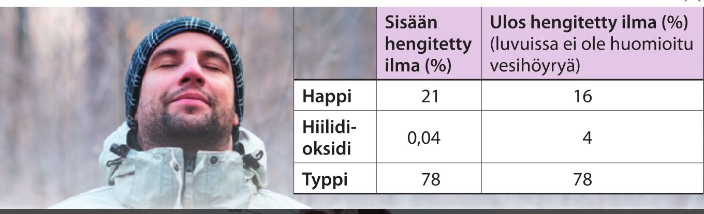
Mitä tapahtuu kaasuille, joita ihminen hengittää ilmasta?

Slide 2
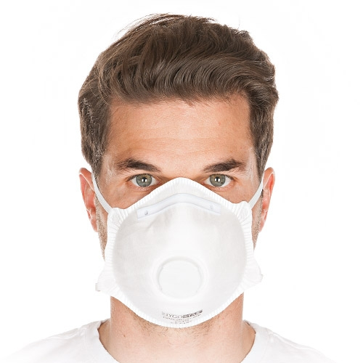
Hengityssuojain
Keuhkot
Hengitys

Slide 3
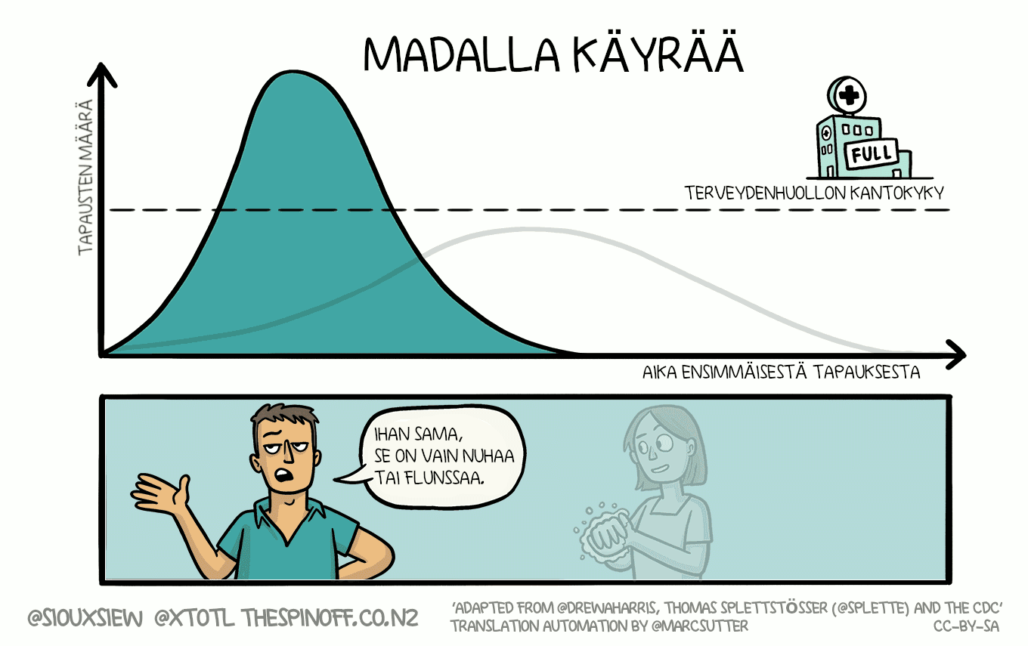

Slide 4
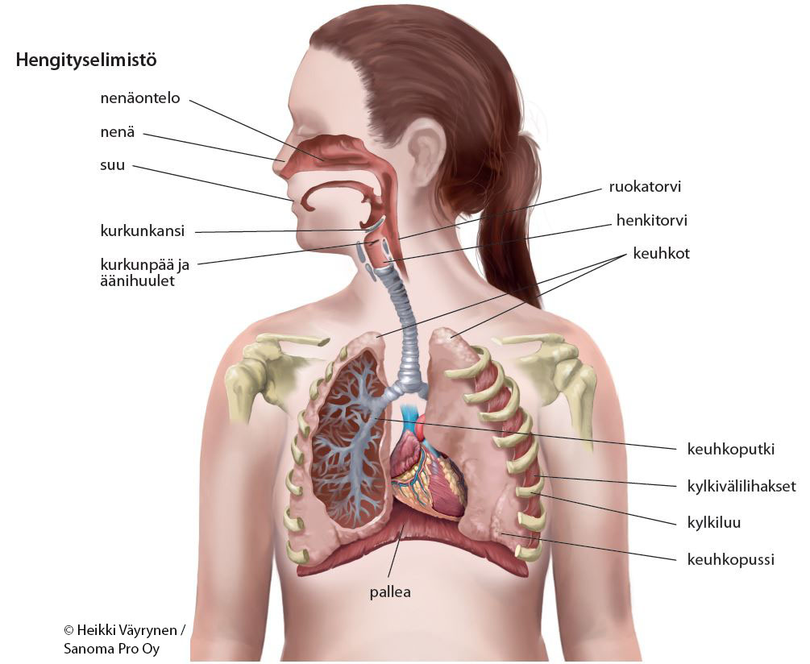
Hengityselimistö
1. Hengitystiet nenäontelo, nielu, kurkunpää, henkitorvi ja keuhkoputket
2. Keuhkot

Slide 5
HENGITYKSEN VAIHEET
kaasujen, O2 ja CO2, vaihtuminen keuhkoissa
2. kaasujen kuljetus veren mukana
3. soluhengitys kaikissa soluissa

Slide 6
Hengitystiet
käsittelevät sisään tulevaa ilmaa
→ keuhkorakkulat saavat ”luonnontilaisen sademetsän ilmaa”!
        lämmintä
        kosteaa
        puhdasta

Slide 7
Hapen ja hiilidioksidin siirtyminen tapahtuu keuhkorakkuloiden ja hiussuonten välillä
Happea siirtyy keuhkorakkuloista hiussuoniin
Hiilidioksidia siirtyy hiussuonista keuhkorakkuloihin
Happea tarvitaan (kuluu) soluhengityksessä
Hiilidioksidia syntyy soluhengityksessä

Slide 8
Kaasut vaihtuvat keuhkorakkuloissa
        300 milj. kpl
        suuri pinta-ala, 70-80 m2
happi liukenee keuhkorakkulan kosteuteen (veteen)
→ kulkee hiussuonen vereen
→ kiinnittyy punasolujen pinnalle (hemoglobiiniin)

Slide 9
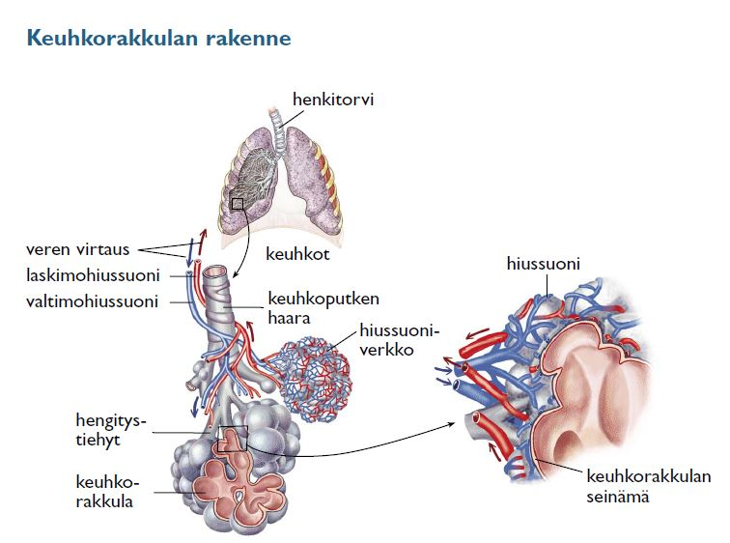

Slide 10
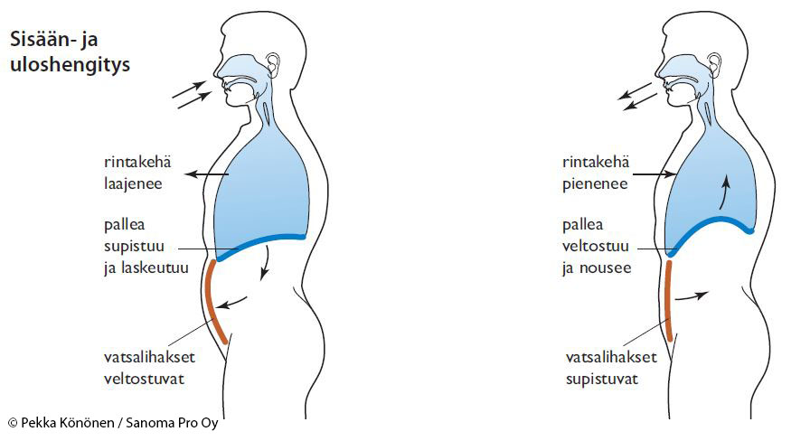
Sisään- ja uloshengitys tapahtuvat hengityslihasten avulla

Slide 11
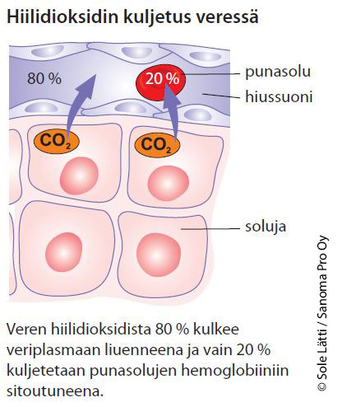
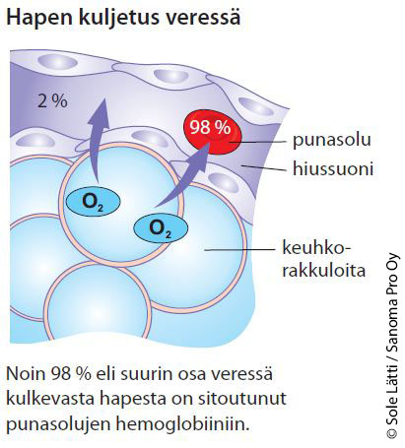
Hiilidioksidin ja hapen kuljetus veressä

Slide 12
Elimistön hapen tarve riippuu elintoimintojen aktiivisuudesta
Aikuinen hengittää levossa noin 12–14 kertaa minuutissa
Yhdellä hengityskerralla hengitetään sisään ja ulos noin ½ litraa
Happea tarvitaan soluhengitykseen sitä enemmän mitä aktiivisemmin liikkuu
Hengityskeskus (aivoissa)säätelee hengitystä

Slide 13
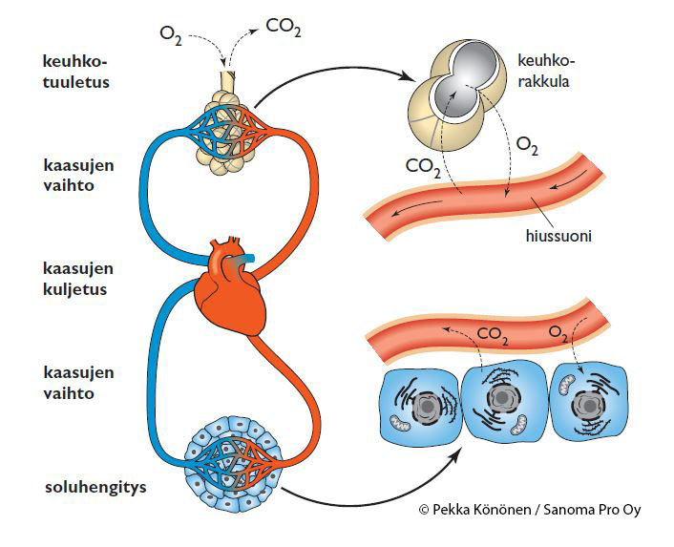
Tiivistelmä

Slide 14
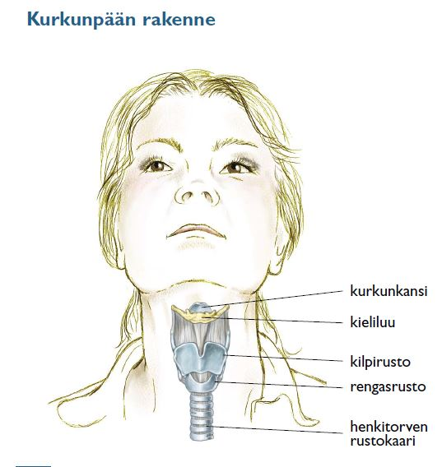

Slide 15
